Slide 1
Projet 7:
Implémentez un modèle de scoring
Pour des dossiers d’emprunts
OpenClassrooms - Formation Data Science
Candidat - Nicolas Roux

Slide 2
Présentation du cas
Objectif : Développer un outil de prédiction et de scoring de dossier d’emprunt avec une interface visuelle sous forme de dashboard
Données : Données Kaggle (Home Credit Default Risk)
Stack : Python - Jupyter Notebook

Slide 3

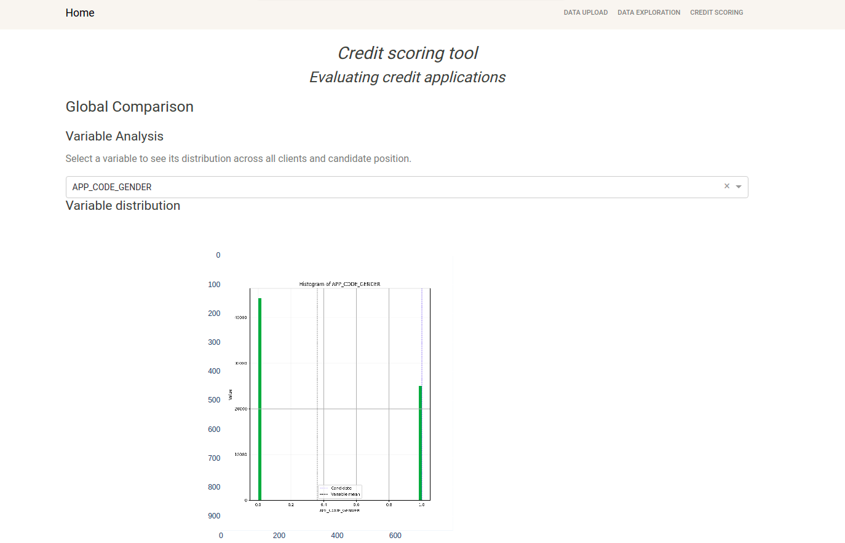

Synthèse
Le projet vise à développer et déployer un outil couvrant presque la totalité d’un pipeline de data science après la collecte de données : préparation des données, sélection et entraînement d’un modèle de machine learning, et déploiement d’un outil utilisable.
Le premier point est partiellement allégé grâce à l’utilisation d’une kernel issue de projets existants publiés sur Kaggle. Les données sont légèrement modifiées avant d’être utilisées.
La sélection d’un modèle se fait à travers la comparaison de pipelines Sklearn avec différents classifieurs, notamment une régression logistique, un random forest classifier, et une variante d’un modèle de gradient boosting.
Finalement, le modèle sélectionné étant destiné à être utilisé par des professionnels, il doit être déployé. Cette étape est divisée en deux sous-parties : création d’une API qui permettra de faire tourner le modèle sélectionné, et développement d’un dashboard permettant de visualiser les données et d’interagir automatiquement avec l’API.

Slide 4
Process
Préparation de données
Sélection de modèle
Développement d’outil
Dashboard
Structuration des données par une kernel Kaggle
Comparaison de trois algorithmes différents :
Régression Logistique
Random forest classifier
Light Gradient Boosting Machine classifier
Sélection selon la métrique de rappel
Développement d’une API :
Exploration des données
Téléchargement de dossiers “candidats”
Prédiction du score
Création d’une interface visuelle :
Accessible en ligne
Visualisation des données
Comparaison des données dans un groupe

Slide 5
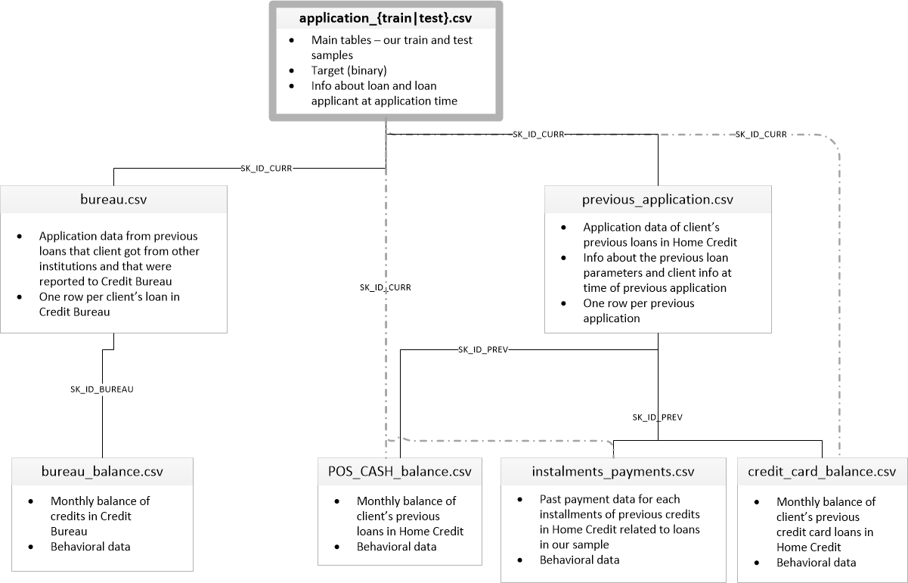
Présentation des données

Slide 6
Sélection de modèle
Modèle sélectionné (Rappel = 71%)
Régression logistique
Random Forest Classifier
Light Gradient Boosting Machine
Modèle de base pour la classification binaire, c’est un modèle statistique permettant d’étudier les relations entre un ensemble de variables qualitatives Xi et une variable qualitative Y. Il s’agit d’un modèle linéaire généralisé utilisant une fonction logistique comme fonction de lien.
Modèle qui prédit la classe d’une observation à partir de la prédiction moyenne d’un ensemble d’arbres de décisions qui sont limités à un nombre prédéfini d’arbres et de variables à utilisés.
Variante de la random forest classifier, le modèle de gradient boosting peut être vu comme une adaptation d’optimisation, notamment en donnant un point inférieur aux “sous-prédicteurs ayant une performance inférieure.

Slide 7

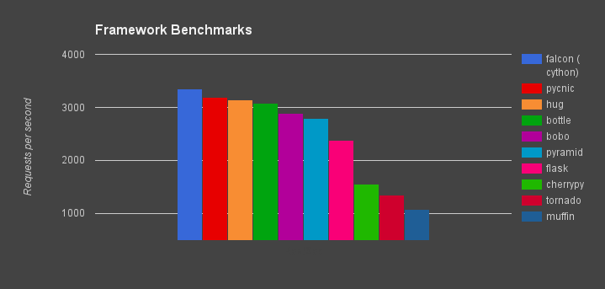
Sélection de l’API
￼
Différents frameworks connus permettent de créer des API, dont potentiellement les plus populaires Django, Flask et FastAPI.
Le framework HUG est relativement nouveau et permet de développer des APIs simples et rapidement.
Plusieurs raisons supplémentaires supportent ce choix dans ce cas de figure :
Performance optimale par rapport à d’autres framework
Simplicité de création
Nouveauté (connaissances existantes avec Flask et FastAPI)

Slide 8

Sélection du support de DASHBOARD
￼
Similairement au choix de API, de nombreux outils existent actuellement pour créer des dashboards. Certains peuvent être des outils commerciaux nécessitant une base de donnée en support, ou des outils open-source qui peuvent faciliter des requêtes à des API pour obtenir des données à présenter.
Une option aurait pu être Streamlit, un framework permettant de rapidement créer des dashboards avec une visualisation agréable et esthétique mais qui peut être limité pour des usages avancés et qui est actuellement limité à Python.
Dash de plotly est un des frameworks de dashboard les plus complets sur Python, capable de présenter des graphes complexes et intéractifs et qui existe en Python, en R, et potentiellement en Julia.

Slide 9


Déploiement des outils
Digital Ocean est un service de cloud computer qui permet de louer des serveurs dématérialisées.
Un serveur est ainsi utilisé pour déployer l’API Hug :
Séparation des données de l’utilisateur
Utilisation d’un serveur centrale plus puissant pour tourner le modèle
Exploration d’autres architectures
Heroku est également un service cloud qui permet de déployer directement des applis.
Une appli Heroku est déployée pour hoster le dashboard.
Heroku permet le déploiement d’applis simples gratuitement en respectant certaines limites.

Slide 10
Fonctionnement DU DÉPLOIEMENT
Le déploiement de l’ensemble du projet fonctionne donc ainsi :
Le modèle de scoring est hosté sur le serveur Digital Ocean, avec l’api développé
Le dashboard est déployé sur Heroku
Un utilisateur “métier” télécharge les données d’un dossier d’emprunt et l’envoi à l’API
L’utilisateur peut sélectionner d’explorer les données par rapport à l’ensemble des dossiers passés ou de dossiers proches du dossier en question
L’API créé de nouveaux graphiques
L’API renvoie ces graphiques au dashboard
L’utilisateur peut ensuite décider de prédire le scoring, ici la classification en 1 (haute probabilité de défaut) ou 0 (faible probabilité de défaut)
L’API prédit le score
L’API renvoie le score au dashboard
L’utilisateur peut également décider de voir quelles variables ont impacté le résultat
L’API créé des graphiques d’interprétabilité
L’API renvoie ces graphiques au dashboard

Slide 11
Améliorations projets
Préparation de la donnée :
Le centre du projet ayant été le déploiement d’un modèle, peut d’effort a été fait sur la préparation de données et ce point mérite d’être davantage travaillé
Performance des données avec et sans sur-échantillonnage
Sélection des modèles :
Des réseaux de neurones pourraient être utilisés (bien qu’étant moins facile à interpréter et communiquer
Déploiement :
Architecture : l’architecture sélectionnée reflète davantage une exploration des possibilités que implémentation optimale. Il aurait été plus simple de lancer l’API et le dashboard sur un unique service ou un unique serveur.
API : Les frameworks d’API ont différentes forces et faiblesses. En pratique, l’architecture existante et les contraintes métiers guideraient davantage la sélection de ce framework et de la structure de l’API.
Dashboard : l’utilisation de dashboard programmé à partir de 0 paraissent mal prendre en compte les contraintes métiers et pratiques. Les outils commerciaux permettent d’accélérer la création de ces dashboards tout en assurant des avantages tels que : le support, l’accessibilité, l’utilisation de templates.

Slide 12
Merci

